Slide 1

Las mejores preguntas
prácticas financieras

Slide 2

El trabajo importante y difícil nunca es
encontrar la respuesta correcta, sino
encontrar la pregunta correcta.
Peter Drucker, The Practice of Management (1954)

Slide 3
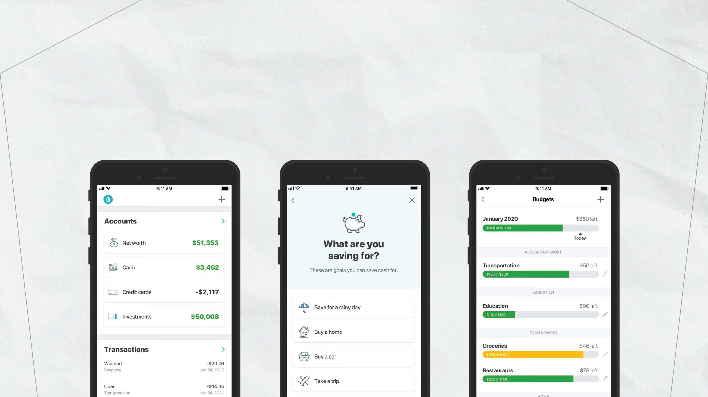
Pregunta #1:
¿Está mi vida financiera organizada y protegida?

Slide 4
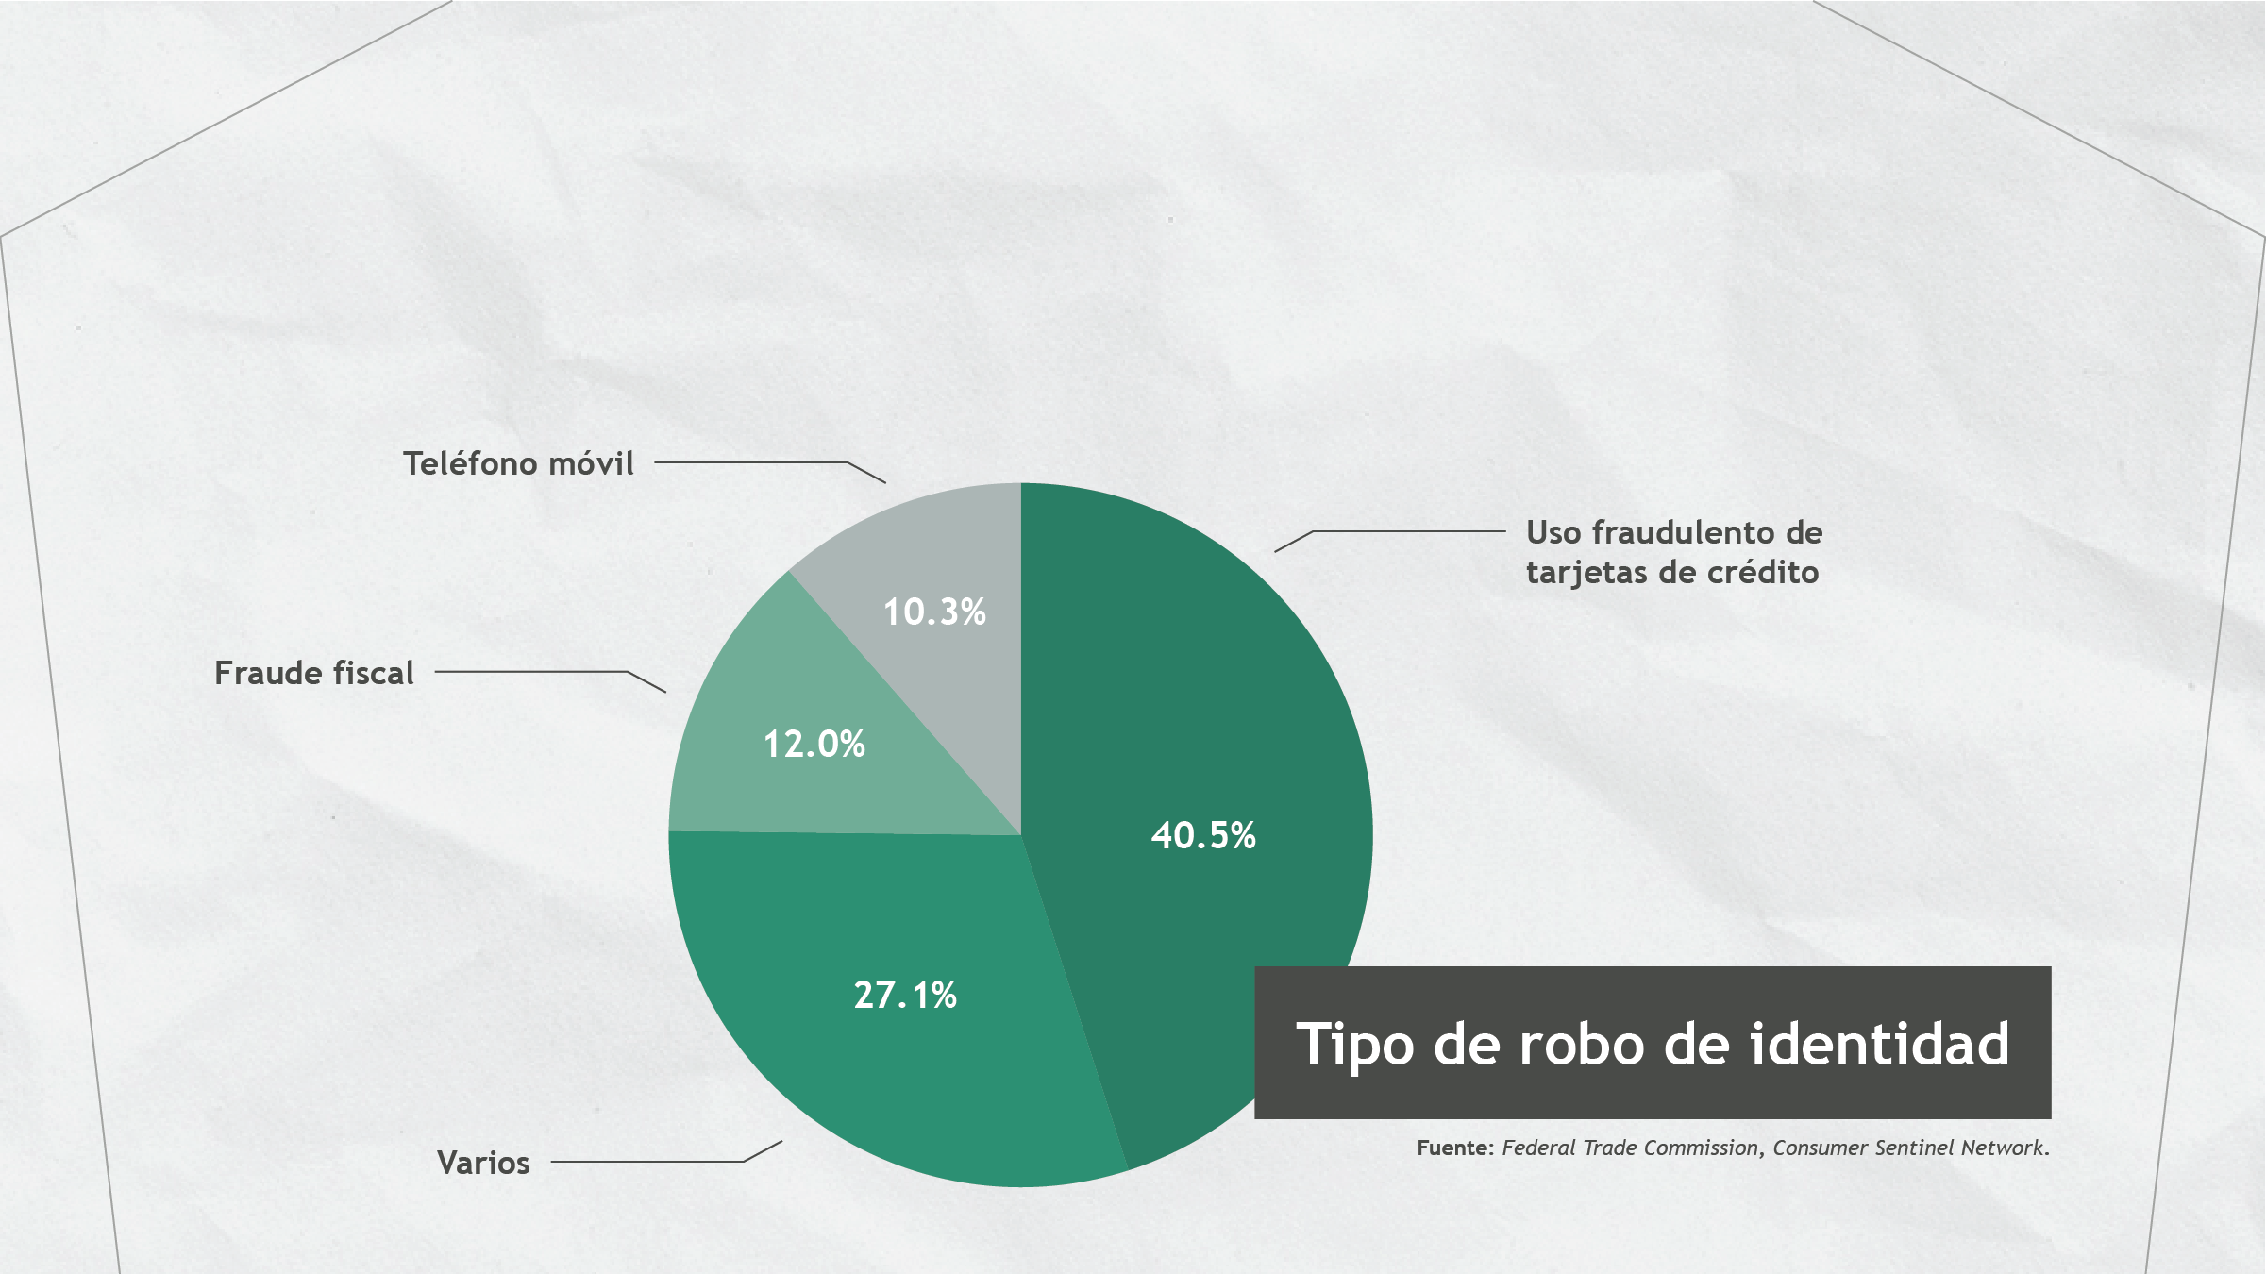
Pregunta #1:
¿Está mi vida financiera organizada y protegida?

Slide 5
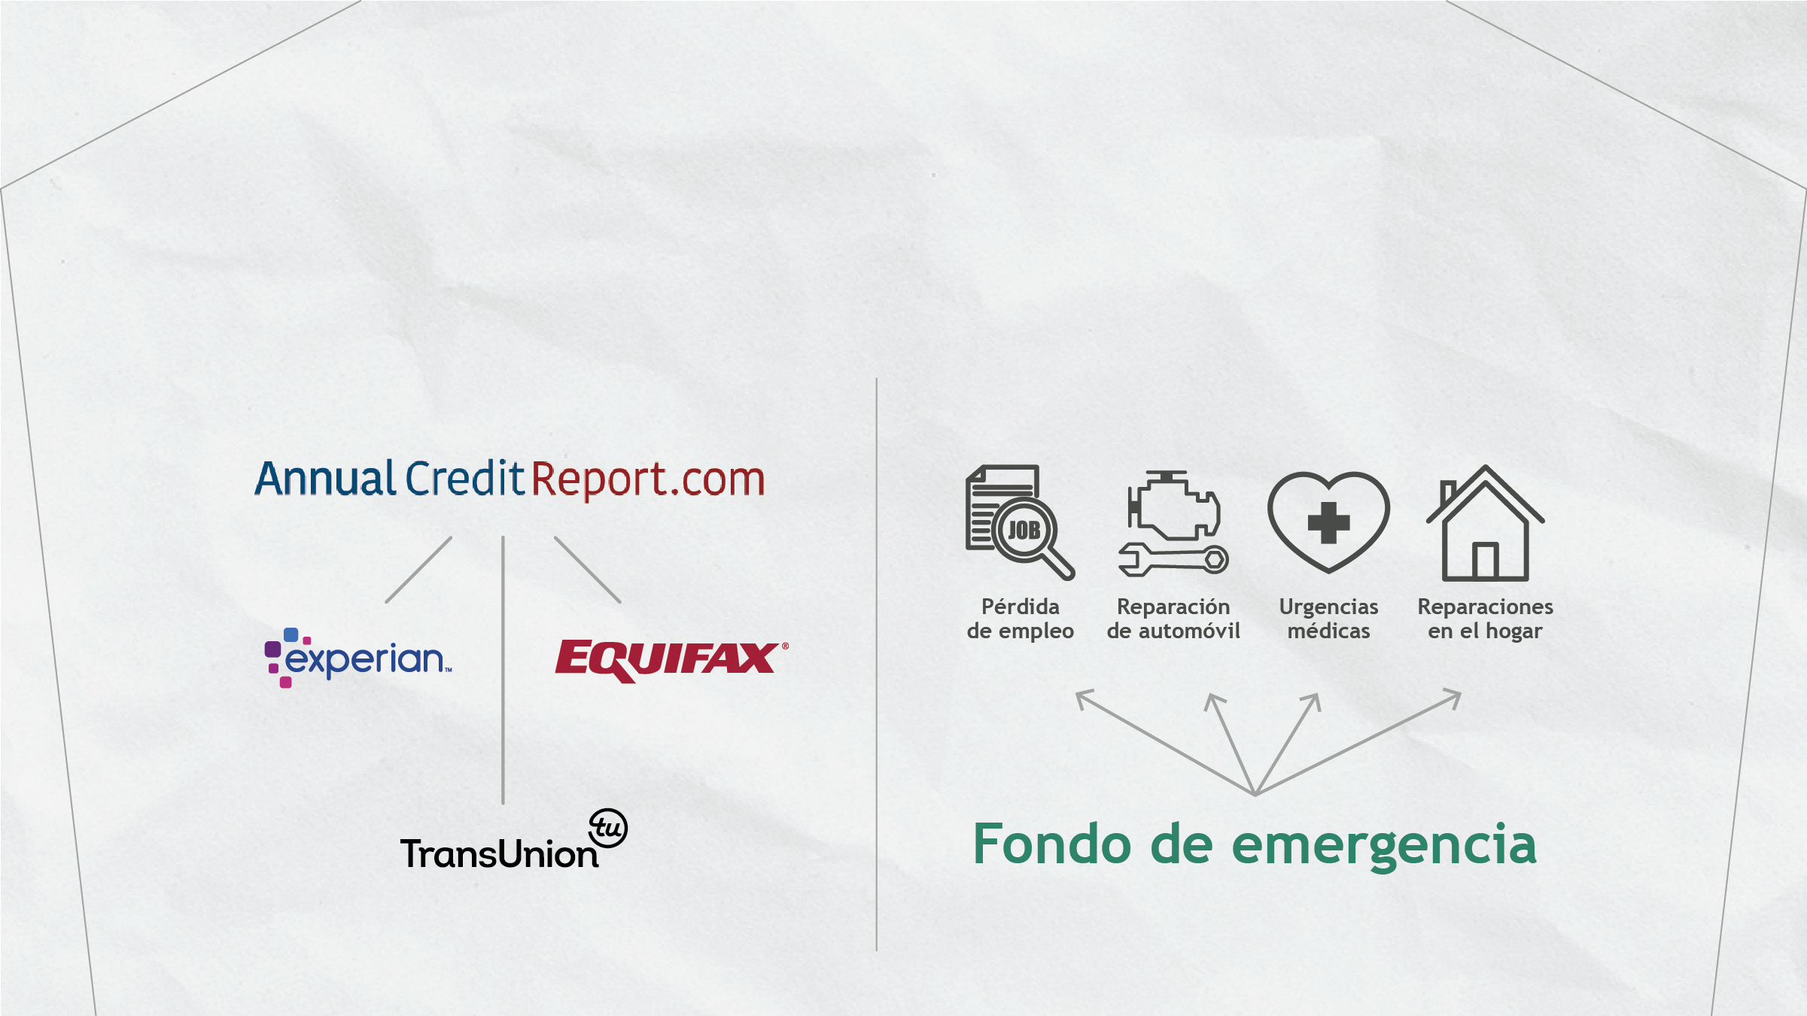
Pregunta #1:
¿Está mi vida financiera organizada y protegida?

Slide 6
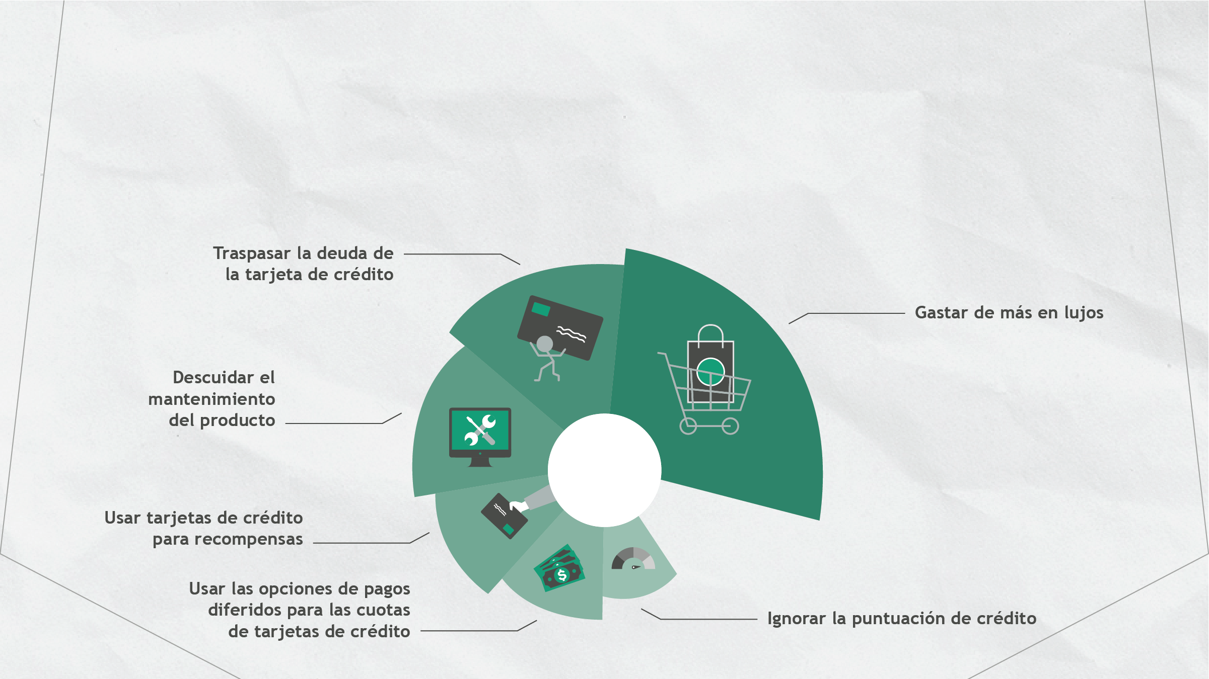
Pregunta #2:
¿Cuáles son los costos a largo plazo de mis hábitos financieros?

Slide 7


Pregunta #3:
¿Cuánto es suficiente?

Slide 8

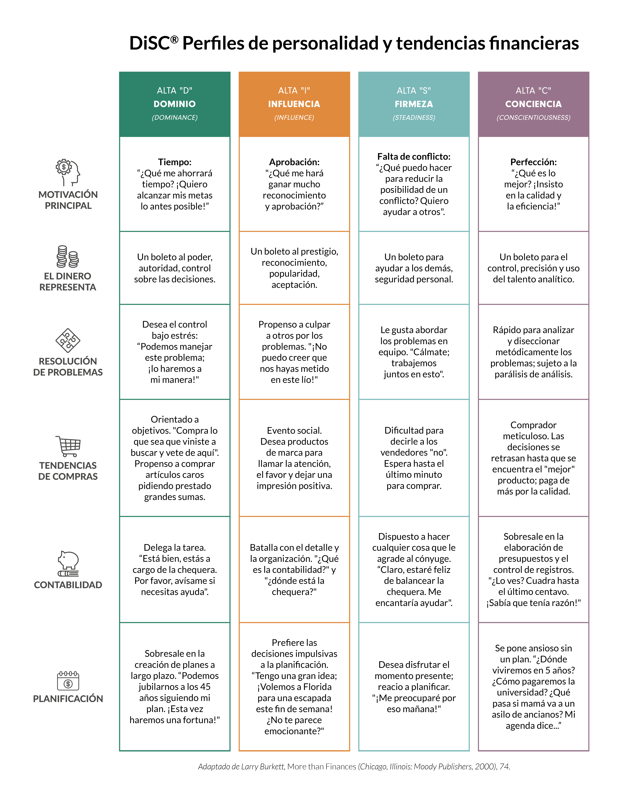
Pregunta #4:
¿Qué NOS motiva a
alcanzar NUESTRAS
metas financieras?

Slide 9

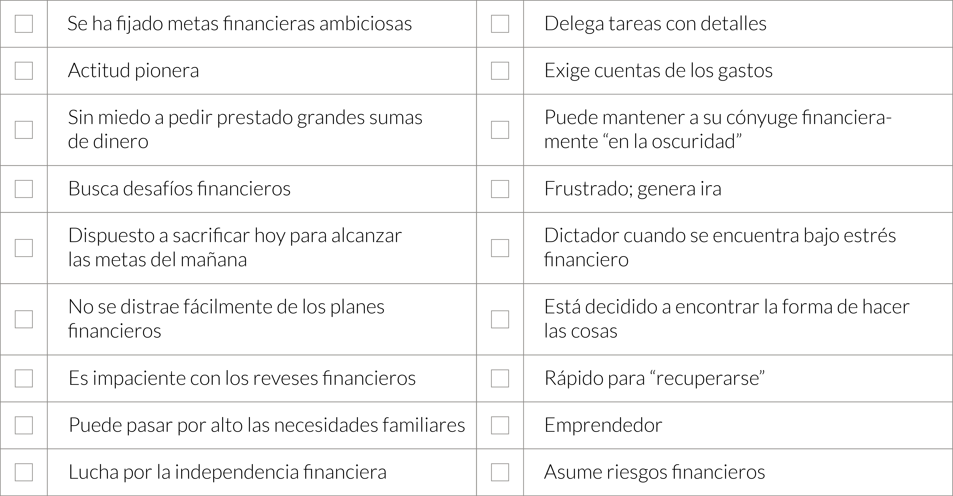
Tendencias para personas con alto
Dominio

Slide 10
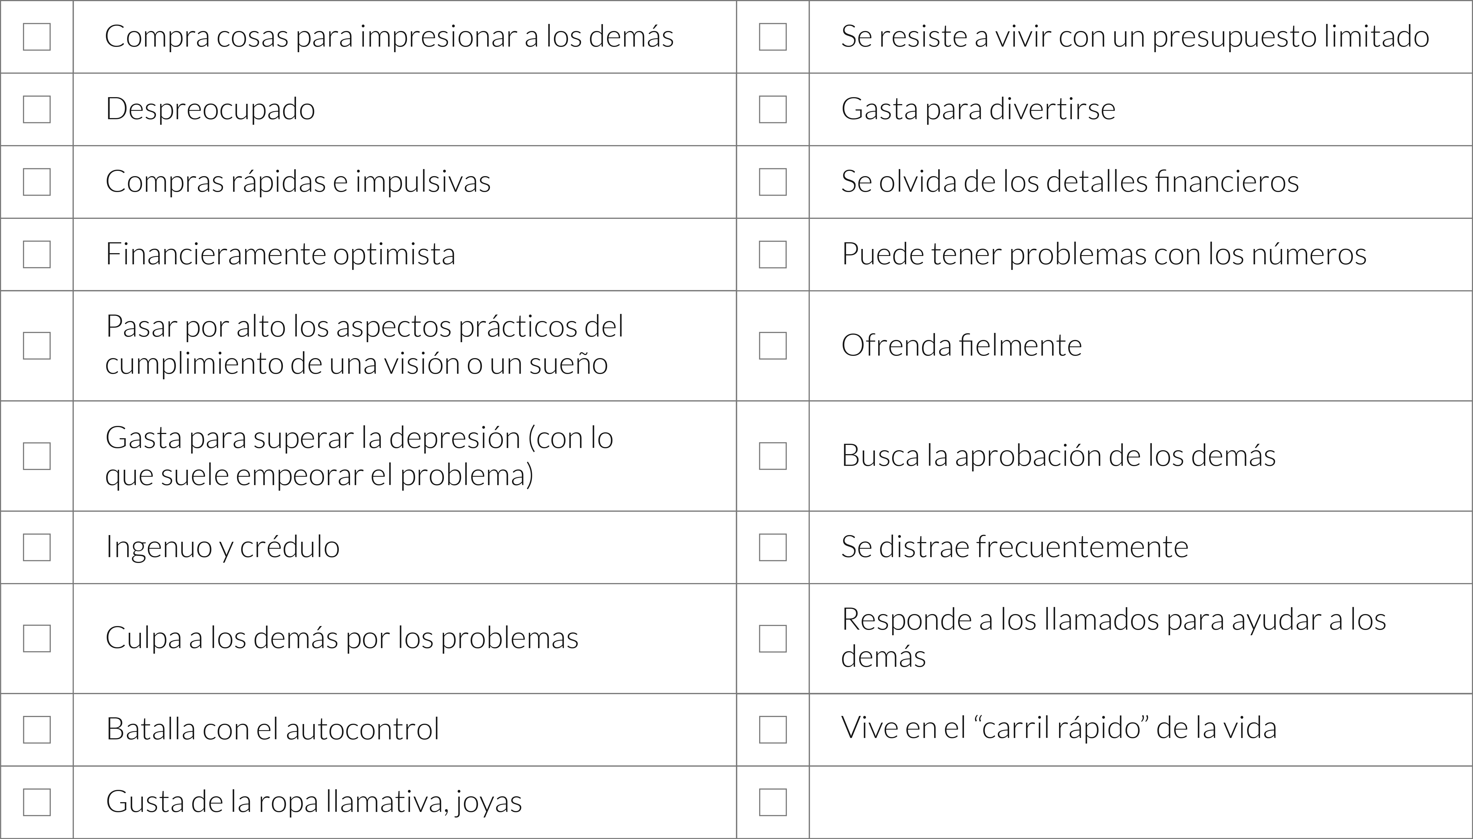
Tendencias para personas con alta
Influencia

Slide 11
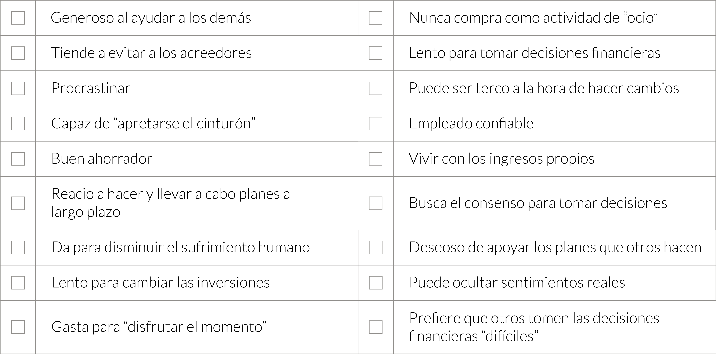
Tendencias para personas con alta
Estabilidad

Slide 12
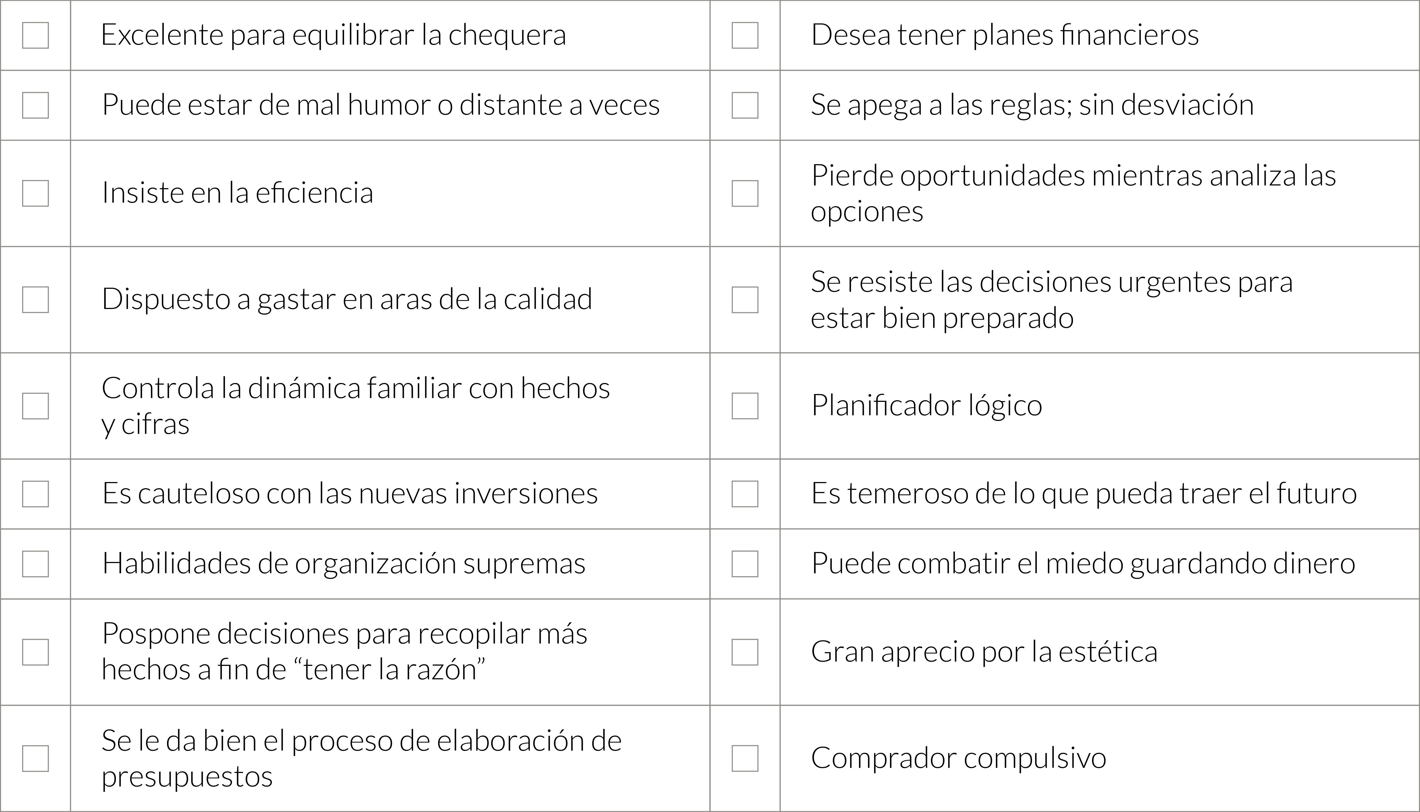
Tendencias para personas con alta
Conciencia

Slide 13
Las mejores preguntas
prácticas financieras

